Slide 1
LỚP
10
HÌNH HỌC
Chương I. VECTƠ
Notes:
Trong vật lí ta thường gặp các đại lượng có hướng như lực, vận tốc, ….
Người ta dùng vectơ để biểu diễn các đại lượng đó.
Vectơ là một công cụ mới để giải các bài toán hình học.
Bây giờ chúng ta sẽ tìm hiểu xem vectơ là gì? Và cách vận dụng vectơ để giải các bài toán.

Slide 2
Chương I. VECTƠ
LỚP
10
HÌNH HỌC
BÀI 1. VECTƠ – CÁC ĐỊNH NGHĨA
I | KHÁI NIỆM VECTƠ
II | HAI VECTƠ CÙNG PHƯƠNG
III | HAI VECTƠ CÙNG HƯỚNG
IV | HAI VECTƠ BẰNG NHAU
Notes:
Học về toán vectơ là học sinh đã bắt đầu nghiên cứu về hình học hiện đại, cũng như nghiên cứu về các vấn đề hình học hoàn toàn mới lạ so với những kiến thức hình học cổ điển đã được học trước đó.
Ở bài học này, các em sẽ tìm hiểu các tính chất đặc trưng cơ bản của vectơ như vectơ cùng phương, vectơ cùng hướng, vectơ ngược hướng, độ dài vectơ, vectơ bằng nhau. Qua đó, các em sẽ có một cái nhìn tổng quát hơn về một loại hình hình học hoàn toàn mới đối với học sinh lớp 10.

Slide 3
LỚP 10 | HÌNH HỌC | BÀI 1 Chương I | VECTƠ – CÁC ĐỊNH NGHĨA
I | KHÁI NIỆM VECTƠ
A
B
Notes:
Chúng ta quan sát hình vẽ.
Một chiếc máy bay đang bay trên bầu trời, một ô tô đang chạy trên đường.
Vận tốc của máy bay, của ô tô được biểu diễn bằng một mũi tên theo hướng chuyển động

Slide 4


LỚP 10 | HÌNH HỌC | BÀI 1 Chương I | VECTƠ – CÁC ĐỊNH NGHĨA
I | KHÁI NIỆM VECTƠ
Vectơ là một đoạn thẳng có hướng.
Kí hiệu chỉ vectơ có điểm đầu (gốc) là A, điểm cuối (ngọn) là B.
Vectơ còn được kí hiệu bằng các chữ cái in thường
A
B
Vectơ có điểm đầu và điểm cuối trùng nhau
được gọi là vectơ – không .

Slide 5

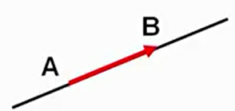
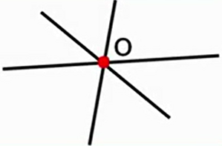


LỚP 10 | HÌNH HỌC | BÀI 1 Chương I | VECTƠ – CÁC ĐỊNH NGHĨA
II | HAI VECTƠ CÙNG PHƯƠNG
Giá của một vectơ là đường thẳng chứa vectơ đó.
Hai vectơ được gọi là cùng phương nếu giá của chúng song song hoặc trùng nhau.

Slide 6

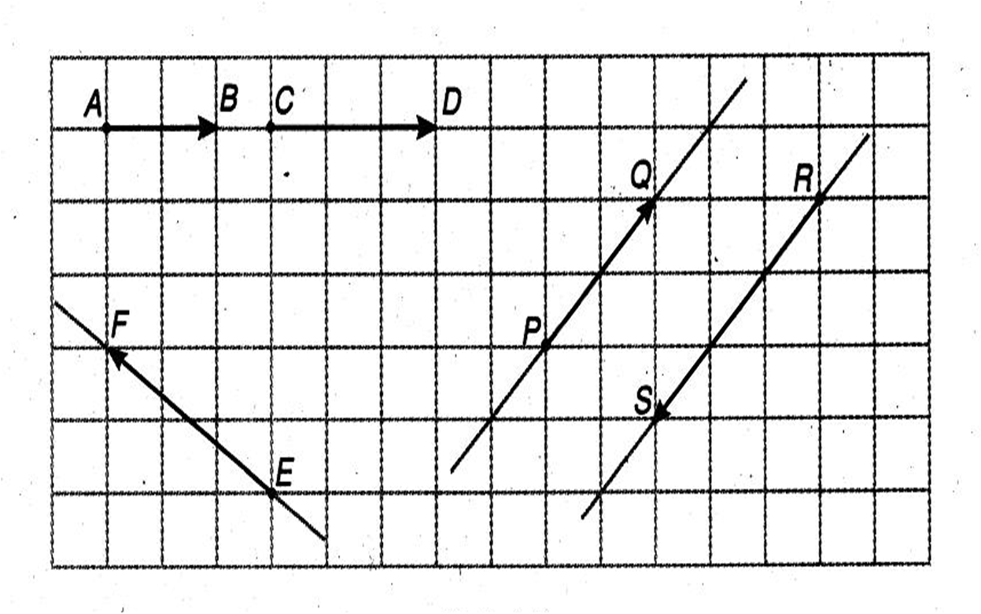

LỚP 10 | HÌNH HỌC | BÀI 1 Chương I | VECTƠ – CÁC ĐỊNH NGHĨA
II | HAI VECTƠ CÙNG PHƯƠNG
Hãy chỉ ra các cặp vectơ cùng phương trên hình

Slide 7
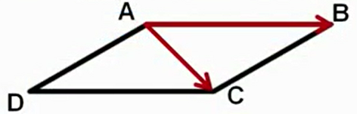
LỚP 10 | HÌNH HỌC | BÀI 1 Chương I | VECTƠ – CÁC ĐỊNH NGHĨA
II | HAI VECTƠ CÙNG PHƯƠNG
Cho hình bình hành ABCD. Hãy tìm các vectơ cùng phương với vectơ
Cùng phương là:
Cùng phương là:

Slide 8
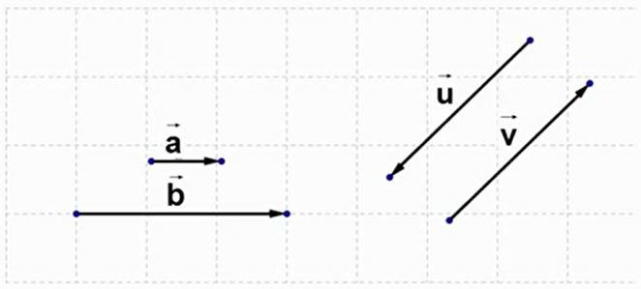



LỚP 10 | HÌNH HỌC | BÀI 1 Chương I | VECTƠ – CÁC ĐỊNH NGHĨA
III | HAI VECTƠ CÙNG HƯỚNG
Nếu hai vectơ cùng phương thì hoặc chúng cùng hướng, hoặc chúng ngược hướng.
Vectơ – không cùng hướng với mọi vectơ.

Slide 9


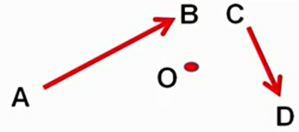
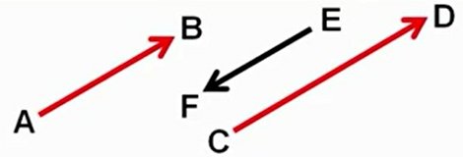

LỚP 10 | HÌNH HỌC | BÀI 1 Chương I | VECTƠ – CÁC ĐỊNH NGHĨA
III | HAI VECTƠ CÙNG HƯỚNG
Các mệnh đề sau ĐÚNG hay SAI? Vì sao?
Hai vectơ cùng phương với một vectơ thứ ba thì cùng phương với nhau.
Hai vectơ cùng hướng với một vectơ thứ ba thì cùng hướng với nhau.
Hai vectơ ngược hướng với một vectơ thứ ba khác vectơ – không thì cùng hướng với nhau.
Ba điểm A, B, C thẳng hàng khi và chỉ khi
cùng hướng.
Ba điểm phân biệt A, B, C thẳng hàng khi và chỉ khi hai vectơ cùng phương.

Slide 10


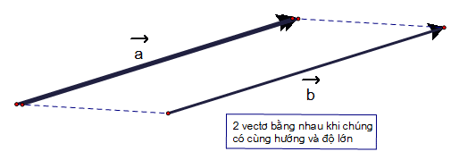

LỚP 10 | HÌNH HỌC | BÀI 1 Chương I | VECTƠ – CÁC ĐỊNH NGHĨA
IV | HAI VECTƠ BẰNG NHAU
Độ dài của vectơ là khoảng cách từ điểm đầu đến điểm cuối của vectơ . Kí hiệu:
Lưu ý:
Hai vectơ được gọi là bằng nhau nếu chúng cùng hướng và có cùng độ dài. Kí hiệu:
Vectơ – không kí hiệu là

Slide 11
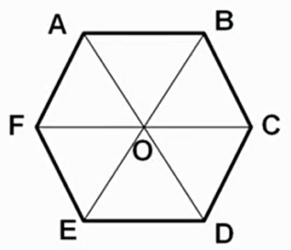
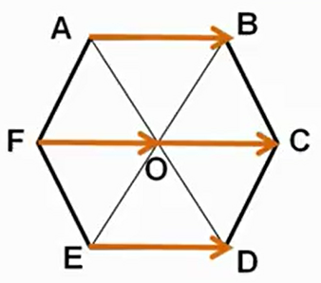
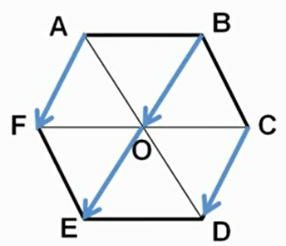
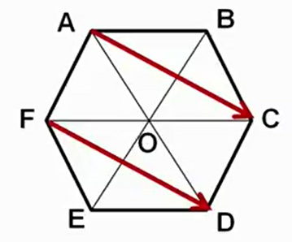
LỚP 10 | HÌNH HỌC | BÀI 1 Chương I | VECTƠ – CÁC ĐỊNH NGHĨA
IV | HAI VECTƠ BẰNG NHAU
Gọi O là tâm hình lục giác đều ABCDEF. Hãy chỉ ra các vectơ bằng vectơ

Slide 12
LỚP 10 | HÌNH HỌC | BÀI 1 Chương I | VECTƠ – CÁC ĐỊNH NGHĨA
IV | HAI VECTƠ BẰNG NHAU
Trong hình dưới đây, hãy chỉ ra các vectơ cùng phương và vectơ bằng nhau.
y
a
b
c
x
v
u
d
Cùng phương:
Bằng nhau:

Slide 13

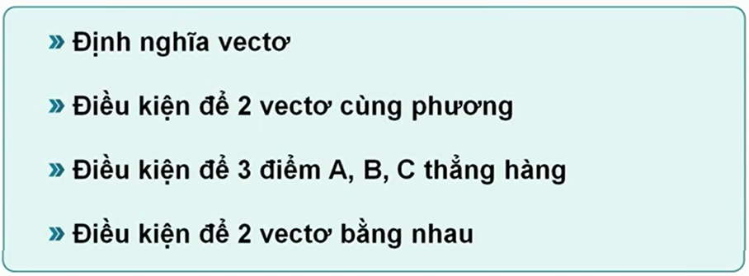
LỚP 10 | HÌNH HỌC | BÀI 1 Chương I | VECTƠ – CÁC ĐỊNH NGHĨA

